Slide 1
Einführung in die Entwicklung mobiler Anwendungen
Einführung in die Entwicklung mobiler Anwendungen

Slide 2
Einführung in die Entwicklung mobiler Anwendungen
Inhaltsübersicht
Einführung in die Entwicklung mobiler Anwendungen
Erste grafische Oberflächen und Benutzerinteraktionen
Weiterführende Konzepte mobiler Plattformen
Standorbezogene Dienste, Sensoren und Kamera
Dauerhaftes Speichern von Daten (Persistenz)
Responsive Design, Weiterführende Interaktionsmuster
Vorstellung eines Spezialthemas

Slide 3
Einführung in die Entwicklung mobiler Anwendungen
Herausforderungen in der mobilen Entwicklung
Eingeschränkte Konnektivität
geringere Bandbreite
Interferenzen im Datentransfer
Wetter, Tunnels, Umgebung, …
Endliche Energiequelle (Akkulaufzeit)
Leistungsschranken (zB 3D Animationen)
Rechenleistung
Arbeitsspeicher
Formfaktor (HCI)
Displaygröße (zB Smarwatch)
Touch und Gestensteuerung
Erweiterte Eingabemöglichkeiten (Sensoren, Kamera, …)

Slide 4
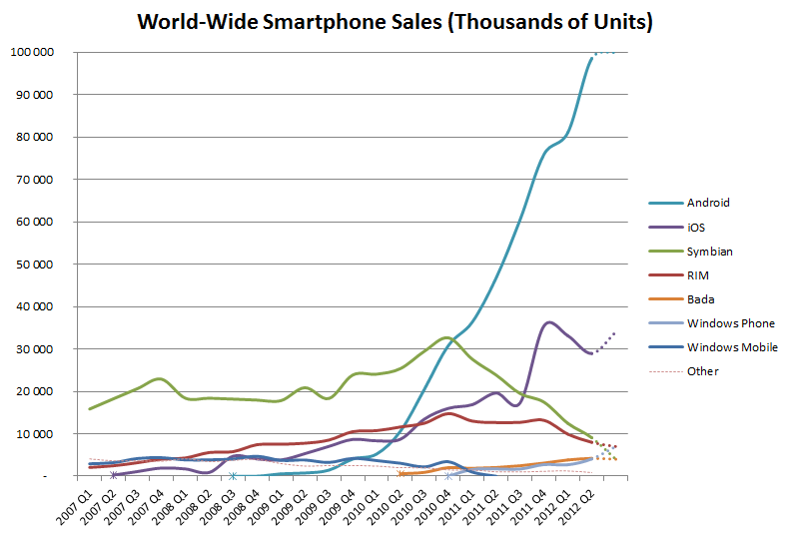
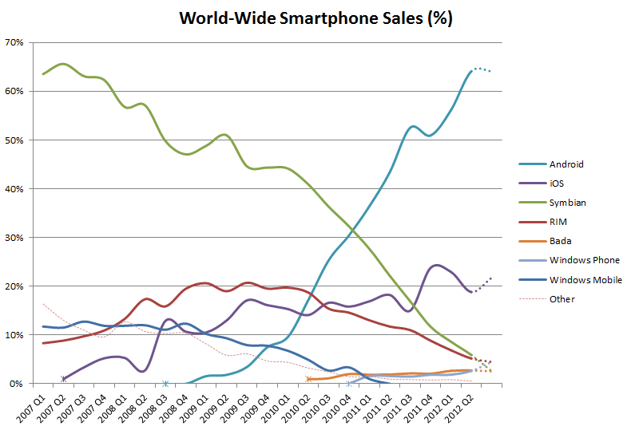
Einführung in die Entwicklung mobiler Anwendungen
Smartphone Verkaufstrends 2007 - 2012
Quelle: Gartner Smartphone Market Share 2007 Q1 – 2012 Q2

Slide 5
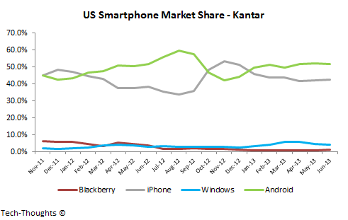
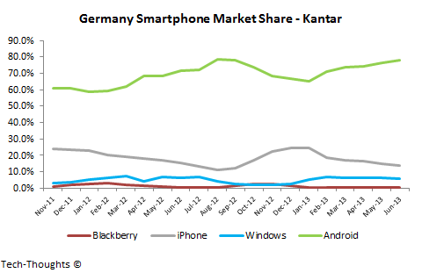
Einführung in die Entwicklung mobiler Anwendungen
Smartphone Verkaufstrends 2011 – 2013 Unterschied Europa und USA
Quelle: Tech-Thoughts, Daten Gartner

Slide 6
Einführung in die Entwicklung mobiler Anwendungen
Entwicklungsmöglichkeiten für mobile Anwendungen
Native Entwicklung
Zugriff auf Gerätefunktionen
Hybride Entwicklung
Mobile-Web Entwicklung
eine Plattform
viele Plattformen

Slide 7
Einführung in die Entwicklung mobiler Anwendungen
Native Entwicklung
Möglichkeiten
Kapseln die Komplexität des darunterliegenden Betriebssystems und der Spezifika der Hardware (z.B. unterschiedliche Prozessorarchitekturen)
Gute Dokumentation, viele Ressourcen und Hilfen (zB MOOCs)
Bieten spezielle Entwicklungsumgebungen (zB Android Studio)
Grenzen
Direkter Zugriff auf die Hardware ist beschränkt durch die Möglichkeiten, die das Framework bietet.
Einfache Veröffentlichung der App in diversen Stores mit hoher Gewinnaussicht.
Verbreitung der Anwendung hängt direkt von der Verbreitung des Frameworks und darauf aufbauender Geräte ab.
Typische Vertreter:
Android SDK, Apple iOS, Tizen, …

Slide 8
Einführung in die Entwicklung mobiler Anwendungen
Hybride Entwicklung
Möglichkeiten
Basieren meist auf bereits bekannte Webstandards (html, css)
Schneller Know-How Aufbau für Web-Entwickler
Gut geeignet um inhaltszentrierte Applikationen zu realisieren, die trotzdem die Interaktionen mobiler Geräte nutzen sollen
Grenzen
Direkter Zugriff auf die Hardware eingeschränkt
Geräteoptimierungen sind nicht möglich.
Entwicklungsprozess besteht oft in der Generierung des fertigen Pakets über eine proprietären Build-Prozess (zB iOS Cordova App muss auf MAC kompiliert werden)
Performanznachteile gegenüber nativen Frameworks
Typische Vertreter:
Apache Cordova (Phonegap), Ionic, Appcelerator Titanium, Xamarin

Slide 9
Einführung in die Entwicklung mobiler Anwendungen
Mobile-Web Entwicklung
Möglichkeiten
Entwicklung von klassischen Webanwendungen, die auf die Eigenheiten mobiler Geräte (Browser) Rücksicht nehmen
Keine spezifische Entwicklung einer Anwendung für eine oder mehrere mobilen Plattformen mehr nötig
Am besten für die variable Präsentation von Inhalten geeignet
Kein spezifisches Know-How für mobile Platformen nötig
Grenzen
Viele Einschränkungen in Bezug auf die Nutzung der Hardware (zB eine mobile Website kann nicht auf die Telefonkontakte zugreifen)
Typische Vertreter:
Responsive Webdesign mit Media Queries, zB Twitter Bootstrap

Slide 10
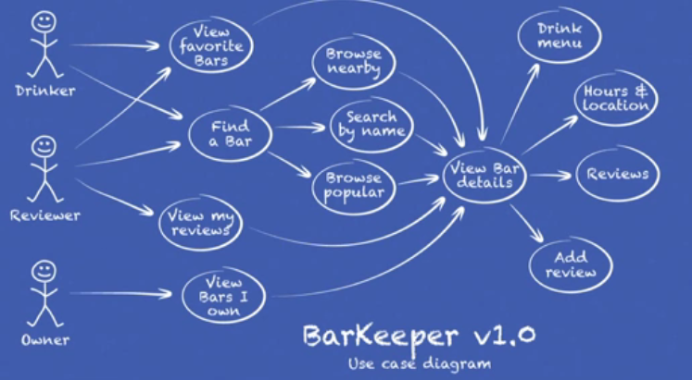
Einführung in die Entwicklung mobiler Anwendungen
App Design und Planung
Use-Case Diagramme, eignen sich hervorragend für App Design und Planung
Aufgrund des Formfaktors, ist meistens jede Aktion mit einem Screen darstellbar
Video: https://www.youtube.com/watch?v=XpqyiBR0lJ4

Slide 11
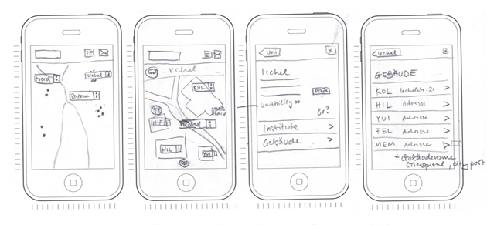
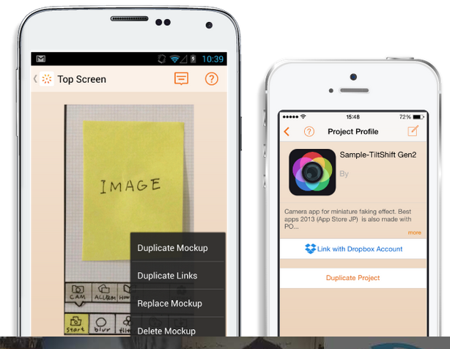
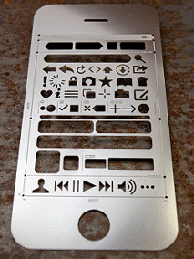
Einführung in die Entwicklung mobiler Anwendungen
Prototyping on Paper

Slide 12
Einführung in die Entwicklung mobiler Anwendungen
ANDROID Grundlagen der Android Plattform

Slide 13
Einführung in die Entwicklung mobiler Anwendungen
Warum Android?
Unterstützung vieler unterschiedlicher Geräteklassen
Smartphones & Tablets
Android Wear
Android TV
Android Auto
Google Glass
Spielkonsolen
Ouya
Project Shield
und vieles mehr…
Offene Plattform
Android ist größtenteils unter der Apache Software License 2.0 veröffentlicht
Der Sourcecode kann unter source.android.com heruntergeladen werden

Slide 14
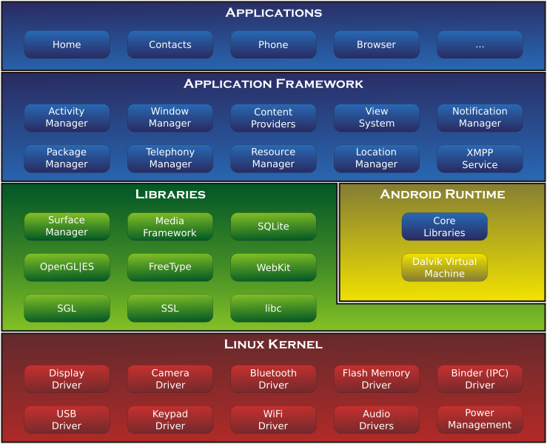
Einführung in die Entwicklung mobiler Anwendungen
Android Plattform Architektur
Bereich der mobilen App-Programmierung
Android-Framework, direkte Schnittstelle des Entwicklers zu System
Laufzeitumgebung für das Framework; Biblotheken mit wichtigen Basisfunktionen und Java Virtual Machine (Dalvik)
Mobiles Betriebssystem; ein spezifisches auf die Belange mobiler Plattformen angepasstes Linux-System (Effizienz, Ressourcenverbrauch, zeitkritische Aspekte)

Slide 15
Einführung in die Entwicklung mobiler Anwendungen
Android API Levels
Ein API Level klassifiziert die verfügbaren Funktionalitäten des Android Frameworks eindeutig.
Erweiterungen der Framework API sind additiv (Abwärtskompatibilität)
Minimal, Maximal und Ziel API Level können für die jeweilige Anwendung festgelegt werden (Manifest)
Für eine breite (virale) Verbreitung der Anwendung sollte das Minimale API Level so niedrig wie möglich sein!
API LEVEL | Bezeichnung
21, 22 | Lollipop (5.0 – 5.1)
19, 20 | KitKat (4.4)
16, 17, 18 | Jelly Bean (4.1 – 4.3)
15, 14 | Ice Cream Sandwich (4.0)
13, 12, 11 | Honeycomb (3.0 – 3.2)
10, 9 | Gingerbread (2.3)
8 | Froyo (2.2)
7,6,5 | Eclair (2.0 – 2.2)
4 | Donut (1.6)
3 | Cupcake (1.5)
2, 1 | Base (1.0 – 1.1)
Für die Highlights des jeweiligen API Level sollte http://developer.android.com konsultiert werden!

Slide 16
Einführung in die Entwicklung mobiler Anwendungen
Grundstruktur einer Android Anwendung
Android Anwendungen bestehen aus einer Reihe von Komponenten, die durch ein sog. Manifest (xml-Datei) konfiguriert werden
Zu einer Android App können folgende Komponenten gehören:
Anwendungskomponenten
Activities
Services
Content Provider
Broadcast Receivers
Ressourcen
Mediendateien (Bilder, Soundfiles, Videos, …)
Vordefinierte Zeichenketten
Layout Definitionen
Externe Libraries

Slide 17
Einführung in die Entwicklung mobiler Anwendungen
Android Komponenten
Activity
Eine Activity ist Verantwortliche für die Darstellung des User Interfaces und für die Verarbeitung von Benutzerinteraktionen.
Bsp: In einer Email Anwendung gibt es eine Activity für das Verfassen einer Email, dafür werden Views (Textfelder, Buttons, etc.) bereitgestellt und Interaktionen (Klick auf Button) verarbeitet.
Service
Services verarbeiten Operationen im Hintergrund einer App.
Bsp: Mediaplayer (Service) spielt Musik im Hintergrund einer App.
Content Provider
Content Provider verwalten Anwendungsdaten, auf welche über Content Resolver zugegriffen werden kann.
Bsp: SQLite Datenbank ermöglicht das Abspeichern Strukturierter Daten.
Broadcast Receiver
Broadcast Receiver reagieren auf einen systemweiten Broadcast.
Bsp: Anwendungen können auf einen „Low Battery“ Broadcast reagieren.

Slide 18
Einführung in die Entwicklung mobiler Anwendungen
Grundstruktur einer Android Anwendung
Android Anwendungen bestehen aus einer Reihe von Komponenten, die durch ein sog. Manifest (xml-Datei) konfiguriert werden
Im AndroidManifest.xml stehen:
Alle Komponenten, die zur App gehören (siehe vorherige Folie)
Beschreibt alle Möglichkeiten der Interaktion dieser Komponenten untereinander und zu anderen Apps
Enthält Metadaten (z.B. Versionsinformationen) und beschreibt den Link zu anderen Resourcen (z.B. zu Icons)
Definiert, welche (Hardware)Ressourcen von der App benötigt werden (z.B. Berechtigungen für Internetzugriff oder Zugriff auf die Kamera)

Slide 19
Einführung in die Entwicklung mobiler Anwendungen
Grundstruktur einer Android Anwendung
.java
.class
.dex
.apk
Java
Code
javac
Java Byte
Code
dx
Dex Byte
Code
Android Package (.apk)
.dex Dateien
apkbuilder
.xml, .jpg, .png, .mp3, …
Ressourcen (.arsc)
Resourcen (Bilder, Texte, Videos, …)
aapt
AndroidManifest.xml
Gerät oder Emulator
jarsigner
adb

Slide 20
Einführung in die Entwicklung mobiler Anwendungen
Ausführung von Android Anwendungen
Android ist ein Multiuser Linux Betriebssystem
Android Anwendungen werden innerhalb einer “Sandbox” ausgeführt:
Eigener User (Linux User ID) je Anwendung
Ausführung in einem eigenen Prozess
Eigene Virtual Machine
Eigener Bereich im Dateisystem
Eigener Bereich im Hauptspeicher (Heap)
Android Anwendung kann zum Installationszeitpunkt Berechtigungen zur Nutzung von Systemdiensten anfordern

Slide 21
Einführung in die Entwicklung mobiler Anwendungen
Android Entwicklungsumgebung
Die Entwicklung unter Android setzt mehrere Komponenten vorraus:
Das Android SDK (Software Development Kit), das über den SDK Manager verwaltet wird.
Eine Verbindung zu den (virtuellen) Android Geräten, auf denen die programmierte Anwendung laufen soll. Diese Geräte werden über den Android Virtual Device Manager (AVD-Manager) verwaltet.
Eine Entwicklungsumgebung die den spezifischen Entwicklungsprozess und die vorgenannten Komponenten integriert. Mögliche IDEs:
Netbeans, mit Android Plugin
Eclipse
Android Studio

Slide 22
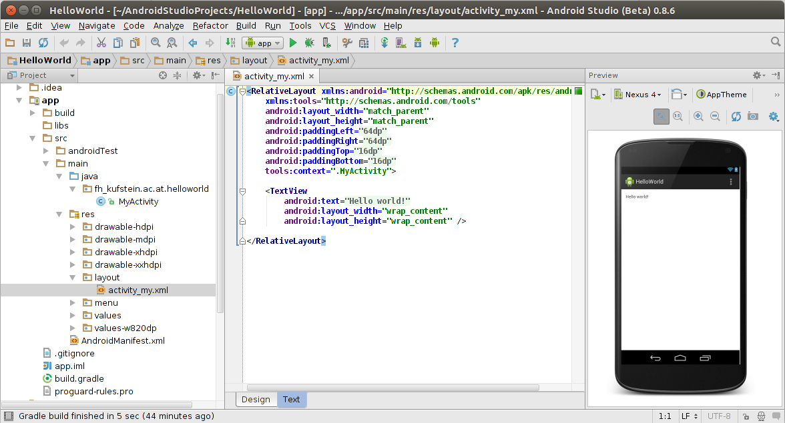
Einführung in die Entwicklung mobiler Anwendungen
Android Entwicklungstools
Android Studio
Download unter https://developer.android.com/sdk/installing/studio.html

Slide 23
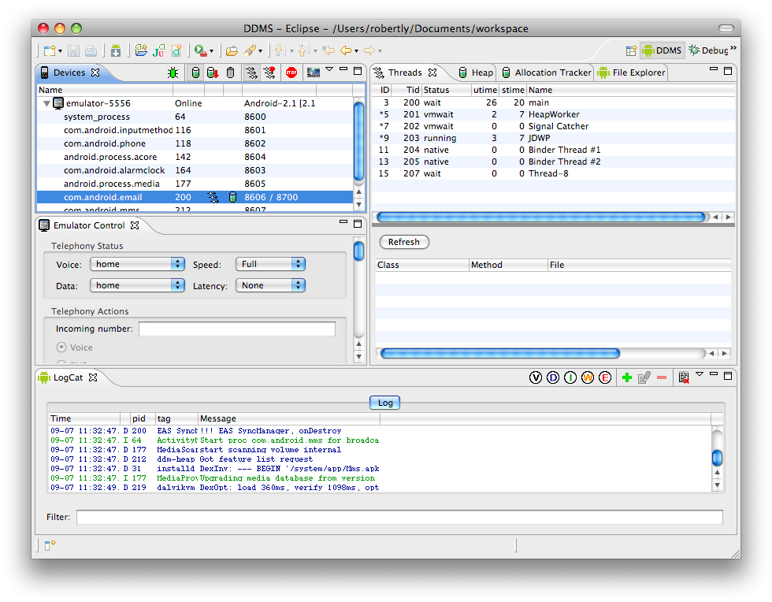
Einführung in die Entwicklung mobiler Anwendungen
Android Entwicklungstools
DDMS

Slide 24
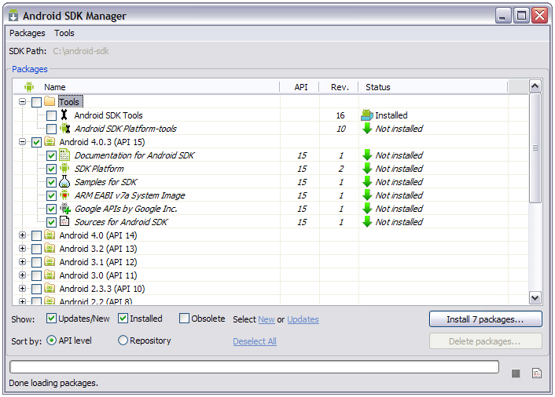
Einführung in die Entwicklung mobiler Anwendungen
Android Entwicklungstools
Android SDK Manager

Slide 25
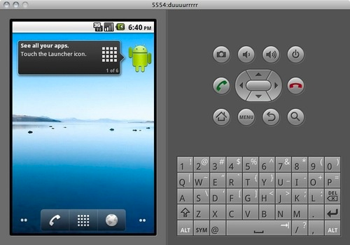
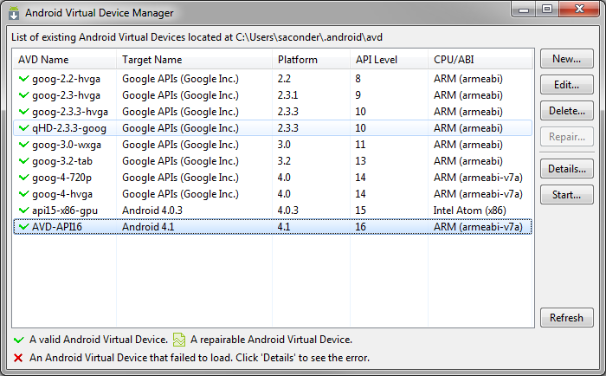
Einführung in die Entwicklung mobiler Anwendungen
Android Entwicklungstools
AVD und Emulator

Slide 26
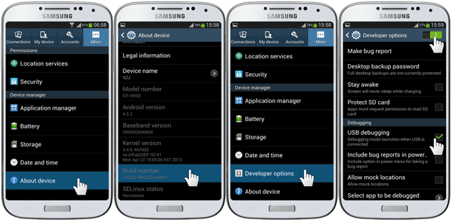
Einführung in die Entwicklung mobiler Anwendungen
Vorbereitung des Gerätes
Zumindest das USB-Debugging muss aktiviert werden

Slide 27

Einführung in die Entwicklung mobiler Anwendungen
„Take-Away“ für diese Einheit
Unterschiedliche mobile Entwicklungsansätze
Aufbau einer Android Anwendung
Android Komponenten
Android Entwicklungswerkzeuge

